Slide 1
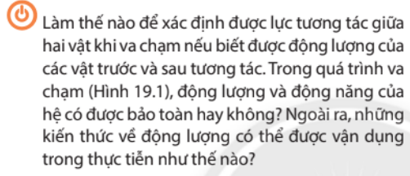
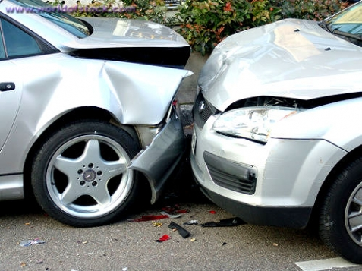

Slide 3
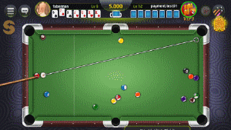
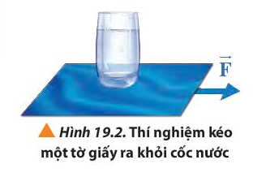
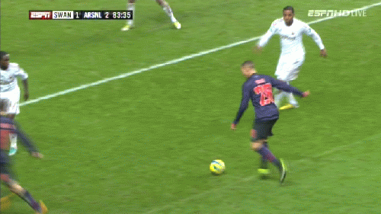
Thời gian tác dụng lực?
Độ lớn của lực tác dụng?
Kết quả của lực tác dụng đối với các vật: quả bóng, hòn bi-a?
ĐẶT VẤN ĐỀ

Slide 4
Trả lời:
Thời gian tác dụng lực rất ngắn.
Lực có độ lớn đáng kể.
Quả bóng và hòn bi-a đổi hướng chuyển động.
I. ĐỘNG LƯỢNG
- Xung lượng của lực:
+ Khi một lực $\vec{F}$ tác dụng lên một vật trong khoảng thời gian $∆t$ thì tích $∆t.\vec{F}$ được định nghĩa là xung lượng của lực $\vec{F}$ trong khoảng thời gian $∆t$
+ Từ (19.1) =>
+ Độ biến thiên động lượng của của vật bằng xung lượng của lực tác dụng lên vật.
$$∆\vec{p}=\vec{F}\text{. }∆t$$

Slide 5
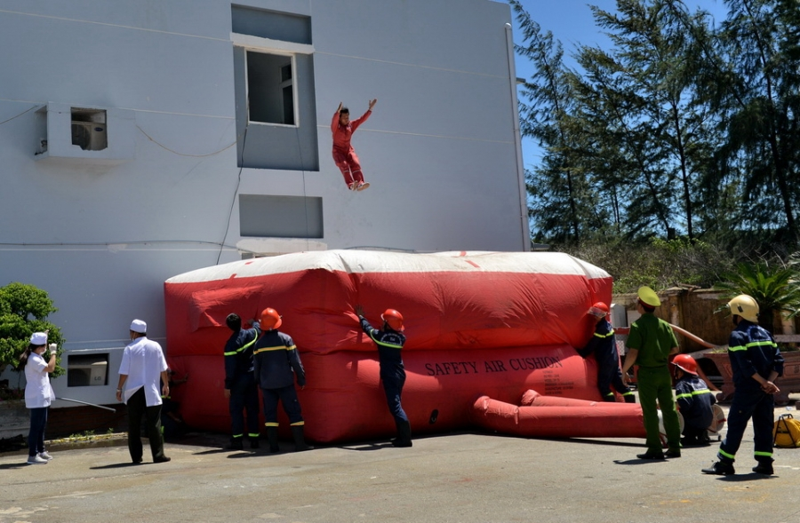

Slide 6
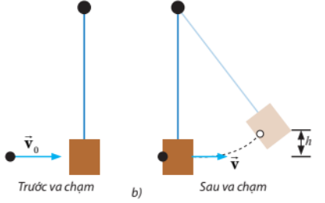

Slide 7
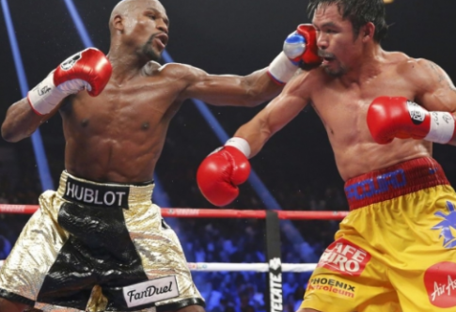

Slide 8
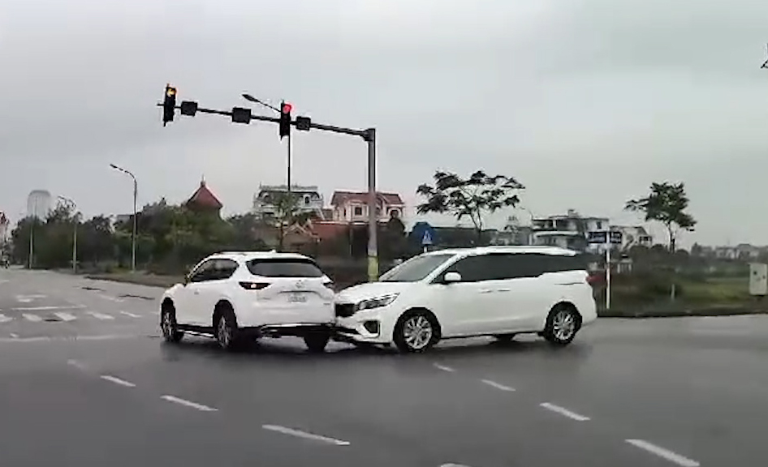

Slide 9
